Slide 1
Das Ich im Wir
Corona und die eigene Existenz
2. Juni 2022

Slide 2
Was uns am Herzen liegt:
Dem Ich im Wir Gehör zu verschaffen
Respektvoller Dialog auf Augenhöhe
Freiheit, Wahrheit, soziale Verantwortung
Austausch über wissenschaftliche Erkenntnisse

Slide 3
Worin liegt die Würde des Menschen begründet?
Welche Bedingungen braucht es, damit sie zum Vorschein kommt?

Slide 4
„Die Würde des Menschen ist unantastbar. Sie zu achten und zu schützen ist Verpflichtung aller staatlichen Gewalt.“
Grundgesetz der Bundesrepublik Deutschland, Artikel 1, Absatz 1

Slide 5
„Keinen bestimmten Platz habe ich dir zugewiesen, auch keine bestimmte äußere Erscheinung und auch nicht irgendeine besondere Gabe habe ich dir verliehen, Adam, damit du den Platz, das Aussehen und alle die Gaben, die du dir selber wünschst, nach deinem eigenen Willen und Entschluss erhalten und besitzen kannst. Die fest umrissene Natur der übrigen Geschöpfe entfaltet sich nur innerhalb der von mir vorgeschriebenen Gesetze. Du wirst von allen Einschränkungen frei nach deinem eigenen freien Willen, dem ich dich überlassen habe, dir selbst deine Natur bestimmen.“
Giovanni Pico della Mirandola (1463-1494),
Über die Würde des Menschen, 1486

Slide 6
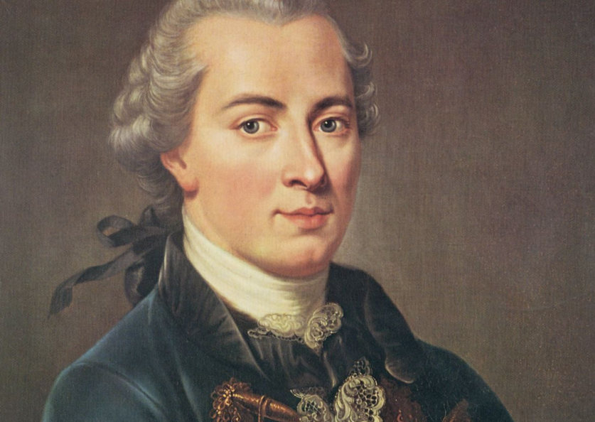
„In der ganzen Schöpfung kann alles, was man will und worüber man etwas vermag, auch bloß als Mittel gebraucht werden. Nur der Mensch und mit ihm jedes vernünftige Wesen ist Zweck an sich selbst.“
Immanuel Kant, Grundlegung zur Metaphysik der Sitten, 1785

Slide 7
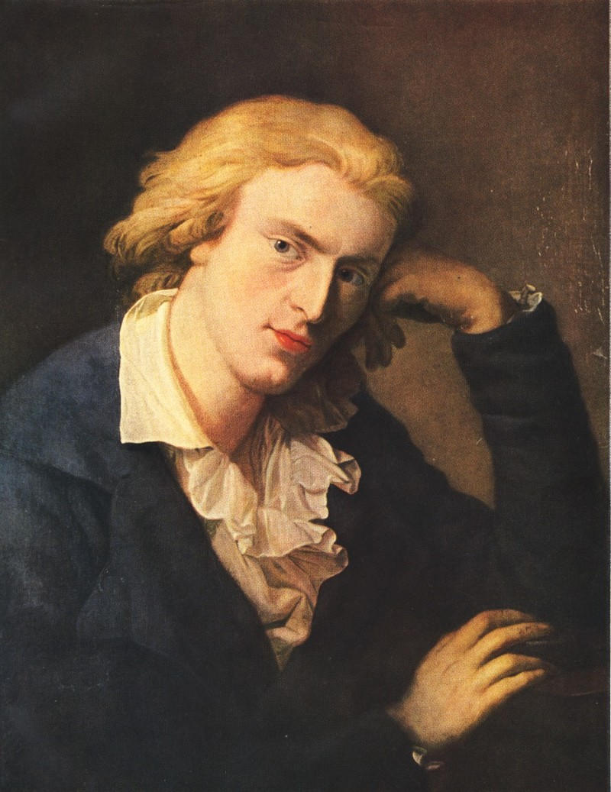
Motto:
„Der dogmatische Lehrer […] zwingt uns seine Begriffe auf, der sokratische lockt sie aus uns heraus, der Redner und Dichter gibt uns Gelegenheit sie mit […] Freiheit aus uns selbst zu erzeugen.“
Friedrich Schiller, Brief vom 21.11.1793

Slide 8
Worin liegt die Würde des Menschen begründet?
Welche Bedingungen braucht es, damit sie zum Vorschein kommt?

